Slide 1
муниципальное дошкольное образовательное учреждение «Детский сад «Ромашка»
«ОПЫТНО-ЭКСПЕРИМЕНТАЛЬНАЯ И ИССЛЕДОВАТЕЛЬСКАЯ ДЕЯТЕЛЬНОСТЬ В ПОЗНАВАТЕЛЬНОМ РАЗВИТИИ ДЕТЕЙ»
Воспитатель: Меренкова Л.А.

Slide 2
Уважаемые коллеги! Хочу представить материал, практическая ценность которого заключается в том, что эта педагогическая находка поможет нам в формировании основ научного мировоззрения у детей дошкольного возраста.

Slide 3
Система образования в дошкольном учреждении непрерывно совершенствуется. Сегодня воспитатель не просто даёт знания воспитанникам, а ежедневно организовывает ситуации , провоцирующие познавательную активность воспитанников.

Slide 4
Сейчас ни для кого не секрет, что ребёнок усваивает новые знания прочно и надолго, когда слышит, видит и делает всё сам. Желание ребёнка получить новые ощущения, знания лежит в основе возникновения и развития экспериментальной деятельности, направленной на познание окружающего мира. Чем чаще и разнообразнее эта деятельность, тем больше новой информации получает ребёнок, тем быстрее и полноценнее он развивается. Именно поэтому моей педагогической находкой стала опытно-экспериментальная и исследовательская деятельность в познавательном развитии детей.

Slide 5
Дети всегда стремятся узнать как можно больше об окружающем мире, недаром человеку даны органы чувств, ведь познавая мир, ребёнок с самого раннего возраста стремится всё потрогать, рассмотреть ,понюхать, послушать и попробовать на вкус. Маленькие «почемучки» ежедневно задают огромное количество вопросов. Ии интересно абсолютно всё. В доступной форме объяснить маленькому ребёнку суть природных явлений и закономерностей, рассказать о причинах и следствиях происходящего- задача не из простых. Конечно, можно постараться рассказать и объяснить , а можно показать и провести эксперимент или исследование.

Slide 6
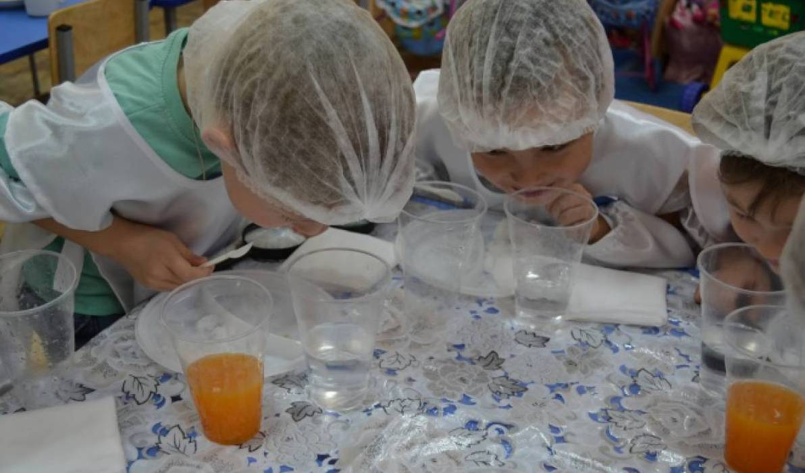
Стремление наблюдать, исследовать и экспериментировать, самостоятельно искать новые сведения о мире- важнейшие черты нормального детского поведения. Исследовательская, поисковая активность- это естественное состояние ребёнка. Я считаю, что данный метод актуален, так как экспериментирование в детском саду – это эффективная деятельность, направленная на развитие познавательной активности дошкольников.

Slide 7
Целью опытно-экспериментальной и исследовательской деятельности ДОУ является развитие стремления к самостоятельному познанию объектов живой и неживой природы. Задачи опытно-экспериментальной и исследовательской деятельности в познавательном развитии дошкольников. 1)Формировать интерес дошкольников к окружающему миру, любознательность. 2) Развивать умение получать сведения о новом объекте в процессе его практического исследования. 3) Создавать условия для развития самостоятельности и умения устанавливать причинно-следственные связи. 4) Активизировать желание узнавать новое, неизвестное в окружающем мире. В ЦЕЛЕВЫХ ОРИЕНТИРАХ на этапе завершения дошкольного образования прописано: - ребёнок проявляет любознательность, задаёт вопросы взрослым и сверстникам, интересуется причинно-следственными связями, пытается самостоятельно придумать объяснения явлениям природы и поступкам людей. - склонен наблюдать, экспериментировать. - ребёнок способен к принятию собственных решений, опираясь на свои знания и умения в различных видах деятельности.

Slide 8
Развитие исследовательских способностей ребёнка – одна из важнейших задач современного образования. Знания, полученные в результате эксперимента, исследовательского поиска, значительно прочнее и надёжнее. В настоящее время отдельные аспекты детского экспериментирования получили отражение в работах Н.Н. Поддъякова, А.Н. Поддъякова, О.В. Дыбиной, И.Э. Куликовской, А.И. Савенкова, О.В. Афанасьевой, А.И. Иванова

Slide 9
В своей работе я организую проведение опытов и исследований на занятиях, на прогулке, во время тематических досугов, создаю ситуации к совместному экспериментированию и исследовательской деятельности с детьми. Дети воспринимают эксперименты как маленькие открытия, осознают важность проделанной работы и видят свои результаты, которые имеют большую ценность для них. Для организации исследовательской деятельности я создала определённые условия: - составила тематический план работы по экспериментальной и исследовательской деятельности с детьми.( смотрим раздел на сайте « КОНСПЕКТЫ ПО ЭКСПЕРИМЕНТАЛЬНОЙ И ИССЛЕДОВАТЕЛЬСКОЙ ДЕЯТЕЛЬНОСТИ») -организовала предметно-пространственную развивающую среду. - составила картотеку проведения опытов и экспериментов ( смотрим раздел на сайте « КОНСПЕКТЫ ПО ЭКСПЕРИМЕНТАЛЬНОЙ И ИССЛЕДОВАТЕЛЬСКОЙ ДЕЯТЕЛЬНОСТИ» «НЕСКУЧНАЯ ЛАБОРАТОРИЯ»

Slide 10
ОРГАНИЗУЯ ЭКСПЕРИМЕНТАЛЬНУЮ ДЕЯТЕЛЬНОСТЬ ДЕТЕЙ, Я ПРИДЕРЖИВАЮСЬ ОПРЕДЕЛЁННЫХ ПРАВИЛ: * Критика- враг творчества. Нужно избегать отрицательной оценки детских идей. *Проявлять искренний интерес к любой деятельности ребёнка, уметь видеть за его ошибками работу мыслей, поиск собственных решений. *Воспитывать веру ребёнка в свои силы, высказывания предвосхищающую успех оценку. *Воспитывать настойчивость в выполнении задания, доведения эксперимента до конца. *Заканчивать обсуждение по решаемой проблеме до появления признаков потери интереса у детей. *Подводить итоги эксперимента. Педагог может задавать наводящие вопросы , но дети называют сами поставленную проблему, формулируют правильный вывод и оценивают свою работу.

Slide 11
Ребёнок стремится к самостоятельности, но без помощи взрослого познать мир он не может. В любом возрасте роль педагога остаётся ведущей. Без взрослого эксперименты превращаются в бесцельное манипулирование предметами, не завершенное выводами и не имеющее познавательной ценности. Очень важно, какую позицию в работе с детьми выбрал педагог. Да, конечно, лучше всего позиция партнёра, но партнёра, знающего, умеющего и авторитетного, которому хочется подражать.

Slide 12
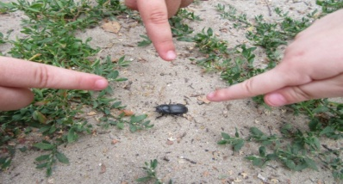
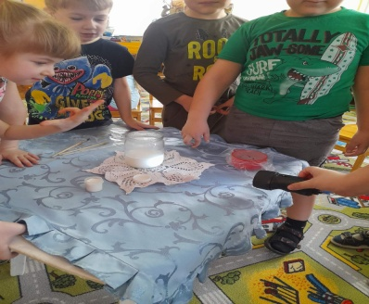
ЭТАПЫ РАЗВИТИЯ ЭКСПЕРИМЕНТАЛЬНОЙ ДЕЯТЕЛЬНОСТИ *НАБЛЮДЕНИЕ. Ребёнок наблюдает за объектом живой и неживой природы, замечает происходящие изменения. В результате у детей развиваются мыслительные процессы, активизируется внимание, появляются идеи к проведению эксперимента *РАЗМЫШЛЕНИЕ. Этот этап предполагает ответ на вопрос: «Что будет, если?» и вызывает необходимость придумывать, фантазировать, воображать. *ПРОВЕДЕНИЕ ОПЫТОВ И ЭКСПЕРИМЕНТОВ. Ребёнок пытается доказать правоту своих предположений . Иногда возникает необходимость измерения, что позволяет использовать математические знания детей.

Slide 13
В ЭКСПЕРИМЕНТАЛЬНОЙ И ИССЛЕДОВАТЕЛЬСКОЙ ДЕЯТЕЛЬНОСТИ МОГУТ ИСПОЛЬЗОВАТЬСЯ СЛЕДУЮЩИЕ ПРИЁМЫ И МЕТОДЫ * ПРОБЛЕМНО-ПОИСКОВЫЙ МЕТОД. Где я создаю проблемную ситуацию и предлагаю детям найти решение данной проблемы, попытаться доказать свою точку зрения с помощью опытов и исследований. Этот метод является ведущим для современной системы обучения. На нём строится большинство занятий в детском саду. *НАБЛЮДЕНИЕ ЗА ОБЪЕКТОМ. Я организую наблюдение за объектом в помещении или на территории детского сада. Наблюдения и исследования, проводимые во время прогулок, погружают ребят в мир прогулок, где много разных красок, запахов и звуков. Наблюдение является одной из активных практик опытно-исследовательской и исследовательской деятельности дошкольников в процессе познания. * ОПЫТЫ И ЭКСПЕРИМЕНТЫ. Экспериментальную деятельность в детском саду можно считать ведущей деятельностью, наряду с игровой. Дошкольники с удовольствием участвуют в проведении игр-экспериментов.

Slide 14
В ПРОЦЕССЕ ЭКСПЕРИМЕНТИРОВАНИЯ ДЕТИ УЧАТСЯ
*Видеть и выделять проблему
*Принимать и ставить цель
*Анализировать объект или явление
*Выделять существенные связи, признаки
*Выдвигать гипотезы, строить сложные предложения
*Отбирать материал для самостоятельной деятельности
*Делать выводы
Исследовательская деятельность развивает у детей наблюдательность, активность, способствует становлению дружеской атмосферы и сплочённости детского коллектива.

Slide 15
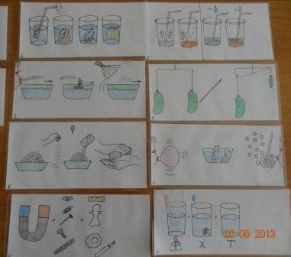
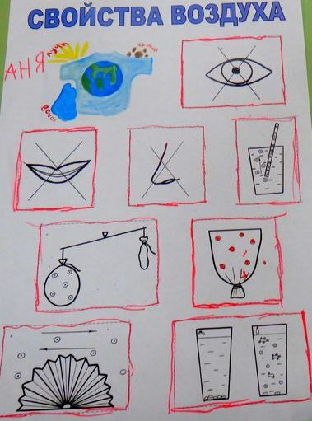
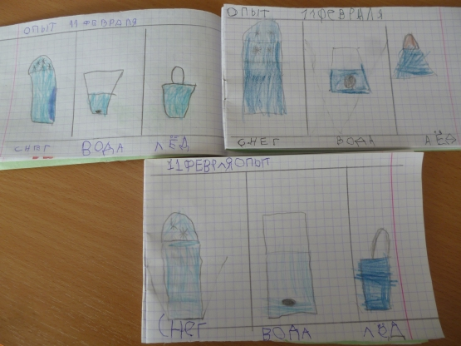
СПОСОБЫ ФИКСАЦИИ РЕЗУЛЬТАТОВ ИССЛЕДОВАНИЙ
*Зарисовка опытов в виде рисунков и схем
*Составление рассказов
*Изготовление аппликаций
Чем разнообразнее поисковая деятельность, тем больше информации получит ребёнок , тем быстрее и полноценнее идёт его развитие, так же обогащается память, активизируются его мыслительные процессы, так как постоянно возникает необходимость совершать сравнения и обобщения, находить связь между явлениями живой и неживой природы.

Slide 16
«ЦЕНТР ИССЛЕДОВАНИЯ И ЭКСПЕРИМЕНТИРОВАНИЯ» Метод детского экспериментирования не труден: он просто непривычен и не разработан досконально применительно к условиям дошкольного учреждения. Для этого в подавляющем большинстве случаев даже не требуется специальное оборудование, При отборе содержания детского экспериментирования необходимо учитывать возрастные особенности детей, закономерности психического развития, жизненный опыт. Детское экспериментирование не требует больших материальных затрат. Можно использовать любые подручные материалы: *губки *одноразовую посуду *соломинки *трубочки для коктейлей *пластиковые бутылки *пакеты для мусора Ведь даже обычная пластиковая бутылка может превратиться в фильтр, в который можно насыпать песок или налить воду, а обычный пакет для мусора может стать ловушкой для воздуха, ну а если его разрезать на ленточки и прикрепить с помощью скотча к палочке, то можно увидеть направление ветра на прогулке или сделать ветер самим.

Slide 17
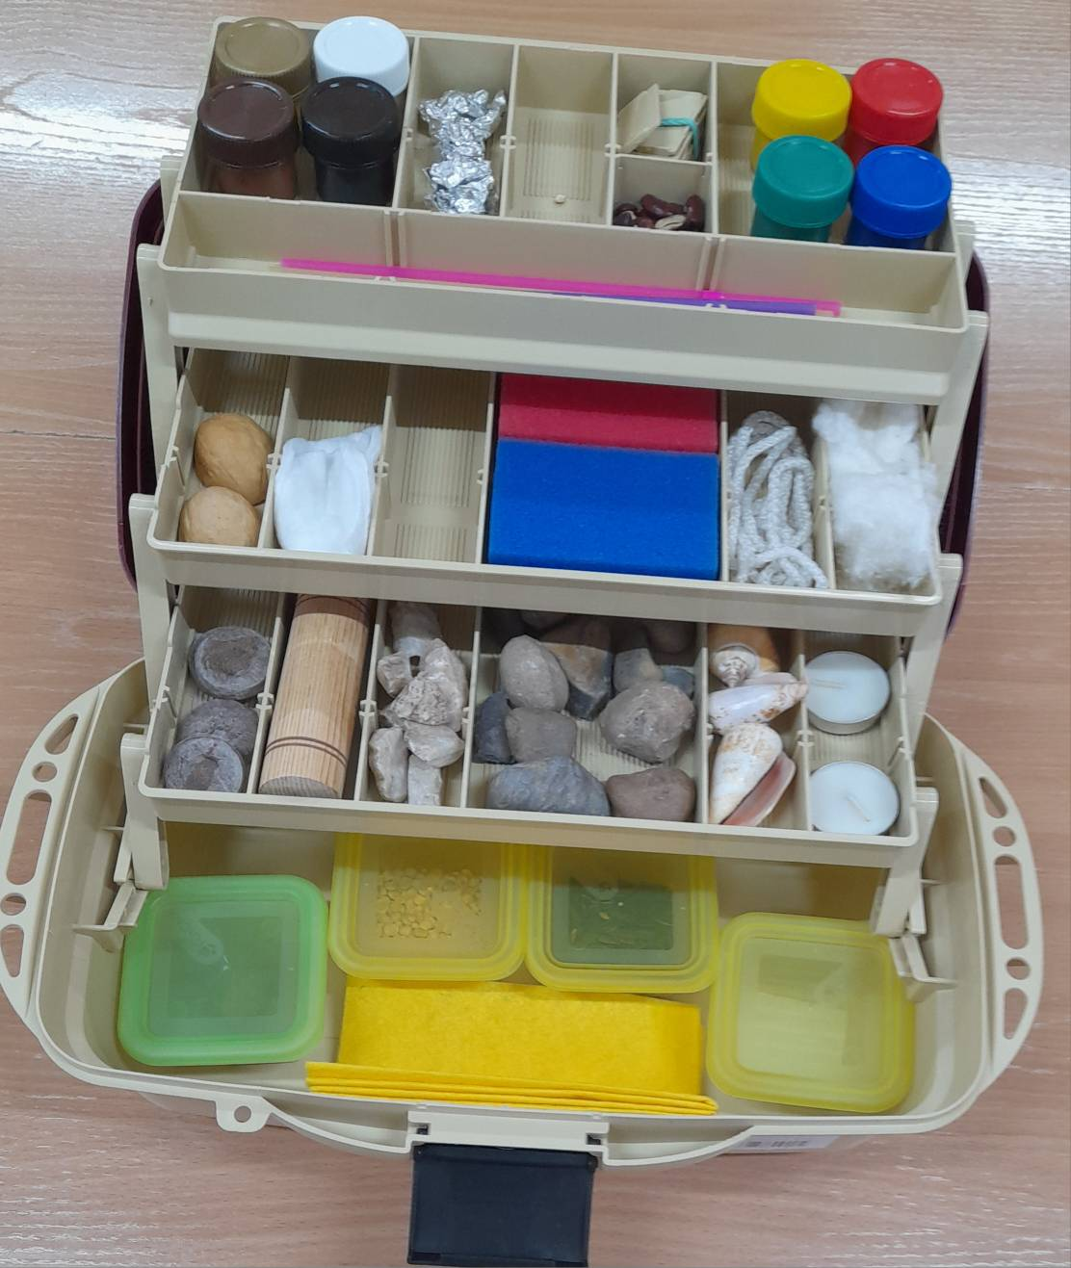
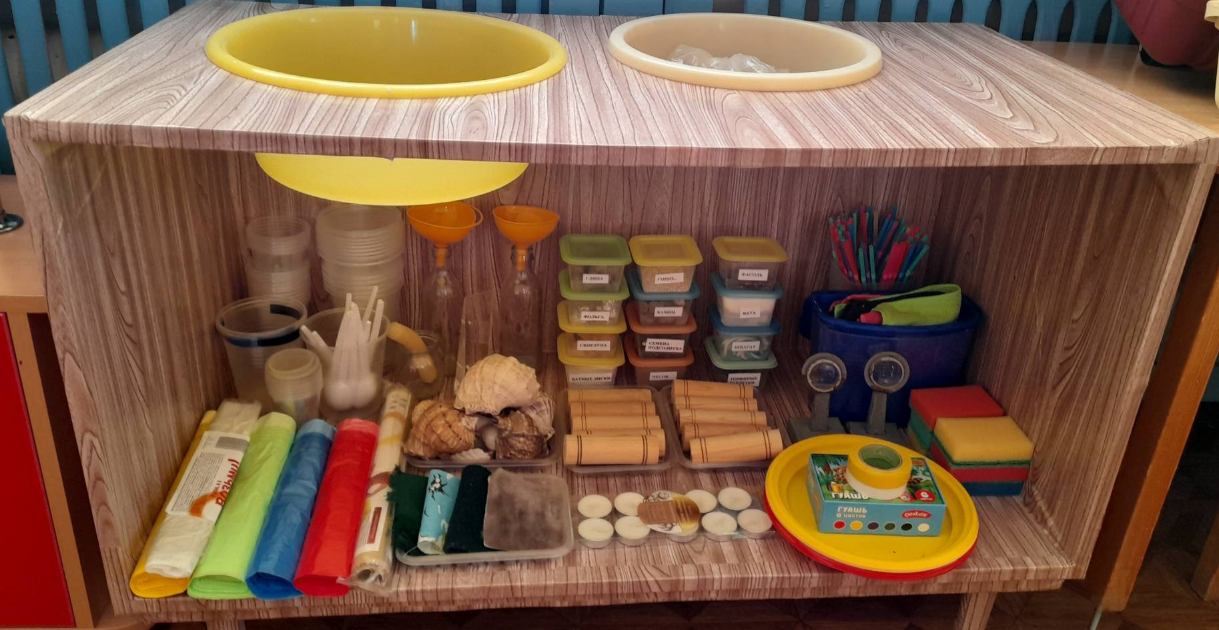
В ГРУППЕ ОБОРУДОВАН «ЦЕНТР ИССЛЕДОВАНИЯ И ЭКСПЕРИМЕНТИРОВАНИЯ»

Slide 18
РАБОТА С РОДИТЕЛЯМИ Как известно, ни одну воспитательную и образовательную задачу нельзя успешно решить без плодотворного контакта с семьёй и полного взаимопонимания между родителями и педагогами. Для ребёнка важно, чтобы его мама или папа поддерживали его интересы, поэтому я привлекаю родителей. Так, например, детям предлагалось дома проделать ряд опытов с водой, магнитами, содой. Для просвещения родителей я проводила консультации по темам: «Организация детского экспериментирования в домашних условиях» , Экспериментирование с водой», «Экспериментирование с магнитами» «Экспериментирование с песком», «Экспериментирование с воздухом» В домашних условиях легко превратить экспериментирование в игру. Существует много игр-экспериментов: - «Тонет- не тонет» -»Из чего сделано» -»Устройство пылесоса» -« Как увидеть электричество» -«Как вырастить зелёный лук» - «Почему завял цветок»

Slide 19
В ходе опытно-экспериментальной деятельности детям прививаются навыки осуществления исследовательской деятельности, выдвигать гипотезы и проверять их, а так же развиваются умения выстраивать межличностное общение, сотрудничество, умение договариваться, отстаивать своё мнение, рассуждать, вести диалог. В процессе экспериментальной и исследовательской деятельности идёт обогащение жизненного опыта детей, пополняется багаж знаний, развивается память, активизируются мыслительные процессы, постоянно возникает необходимость совершать операции анализа и синтеза, сравнения и обобщения. Занимаясь с дошкольниками экспериментированием, я не забываю о том, что главным является не приобретение ребёнком зазубренных знаний, а формирование у него бережного, эмоционального отношения к окружающему миру и навыков экологически грамотного поведения. Я не стремлюсь к тому, чтобы дети запоминали как можно больше разных названий. Можно всегда обойтись без употребления сложных и не понятных для ребёнка терминов. Гораздо важнее воспитать у ребят познавательный интерес к объектам природы, желание и умение наблюдать, экспериментировать, исследовать, понимать, что в окружающем мире всё взаимосвязано.

